Slide 1
Clonage et vecteur de clonage ou
Technologie de l’ADN recombinant
Première partie

Slide 2


Définition et intérêt du clonage de gènes
Définition du clonage:
clonage d'un gène : opération consistant à isoler un gène, l’introduire dans un vecteur et à
le reproduire en grand nombre.
!! A ne pas confondre avec
clonage d'un organisme : opération consistant à produire plusieurs organismes génétiquement identiques. Le clonage peut être effectué à partir de cellules provenant d'un individu adulte, ou de cellules issues d'un même embryon.
Intérêt du clonage:
Produire des molécules trop complexes à synthétiser par voie chimique, ou constituent une alternative plus intéressante en regard d'autres procédés d'obtention de molécules actives.
Exemple: l'hormone de croissance humaine.
2

Slide 3
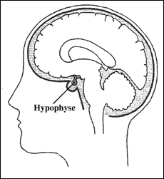
Un exemple applicatif du clonage de gènes
-Le nanisme est une maladie qui résulte de l'absence d'une hormone de croissance la somatotropine produite par l'hypophyse.
-Son insuffisance empêche les enfants d'atteindre
une taille
normale.
-Si cette insuffisance est diagnostiquée suffisamment tôt, on peut donner aux enfants des hormones de croissance supplémentaires.
3

Slide 4
Origine de l’hormone de croissance
Jusqu'en 1985, L’hormone de croissance était fabriquée par extraction,
après la mort, de cerveaux humains.
Les problèmes majeurs de cette technique:
*Faible quantité de somatotropine extraite de chaque hypophyse
*la présence d'impuretés (virus, bactéries ) dans ces extraits pouvait avoir des conséquences très graves chez l'enfant
4

Slide 5
l’hormone de croissance ?
- Chez l’homme l’hormone de croissance somatotropine
est une protéine de 191 acides aminées produite à partir du gène GH-1.
GH-1
exon
ARNm
transcription
- La somatotropine est une protéine qui ne nécessite
pas de modification post-
traductionnelle.
ARNm
traduction
somatotropine
Idée :
- Isoler le gène GH-1 du génome humain, le placer dans un organisme que l’on peut facilement se faire multiplier (bactérie) et lui faire produire de manière ₅ contrôlée
de la somatotropine.

Slide 6
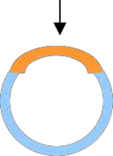
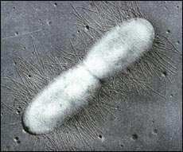
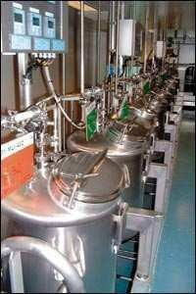
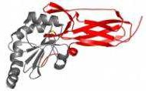
Concept du clonage génétique
Récupération du gène
+
Clonage Gène
Vecteur
Gène GH-1
l’ADN
recombinant
Transformation
Multiplication et production
Extraction La protéine Somatotropine
6

Slide 7
Un exemple de l’intérêt du clonage de gènes
Avantages:
Qualitatif
Production d’une hormone pure, non contaminée par des virus ou par le prion.
Quantitatif
Une seule cuve contenant 500 litres de bactéries produit la même quantité d'hormones de croissance que 35 000 hypophyses humaines.
Actuellement, les industries biotechnologiques produisent l'hormone de croissance par génie génétique. C'est la bactérie Escherichia coli qui est capable de produire cette hormone.

Slide 8
Concept du clonage génétique
Récupération du gène
Clonage
+
Vecteur
Gène GH-1
l’ADN
recombinant
Transformation
Multiplication et production
Extraction
somatotropine

Slide 9
Question ?
Comment obtenir l’ADN de l’organisme donneur ? Quelles
informations portent cet ADN ?
Qu’est ce qu’une enzyme de restriction ?
Quels sont les vecteurs de clonage ?
Comment l’ADN d’intérêt et le vecteur sont-ils liés ?
Les cellules hôtes?
Comment l’ADN recombinant est introduit dans une cellule hôte
et comment celle-ci se multiplie ?
Autres exemple d’intérêt du clonage ?

Slide 10
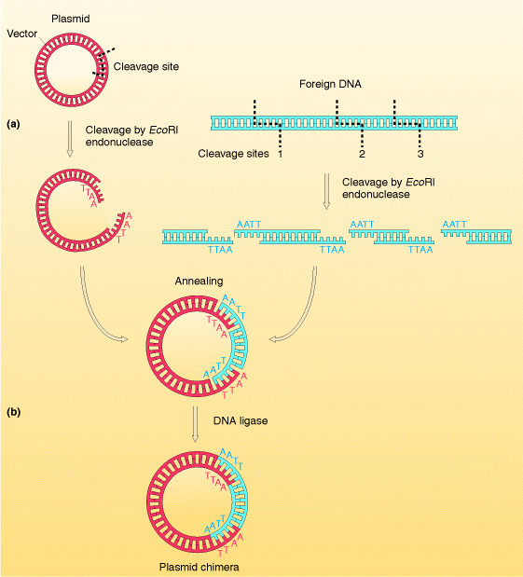

Comment fabriquer un ADN recombinant ?
+
Vecteur
Gène
l’ADN
recombinant

Slide 11
Question ?
Comment obtenir l’ADN de l’organisme donneur ? Quelles
informations portent cet ADN ?
Qu’est ce qu’une enzyme de restriction ?
Quels sont les vecteurs de clonage ?
Comment l’ADN d’intérêt et le vecteur sont-ils liés ?
Les cellules hôtes?
Comment l’ADN recombinant est introduit dans une cellule hôte
et comment celle-ci se multiplie ?
Autres exemple d’intérêt du clonage ?

Slide 12
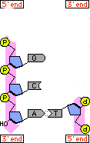
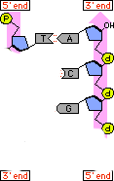
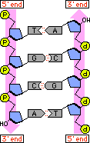

Les enzymes de restrictions
Définition: Les enzymes de restrictions sont des enzymes (Endonucléase) bactériennes qui reconnaissent des séquences spécifiques sur l’ADN de 4 à 8 paires de bases, et qui clivent l’ADN sur les deux brins au niveau de ces sites. Elles coupent l’ADN au niveau des ponts phosphodiesters.
OH
Enzymes de restrictions
OH

Slide 13
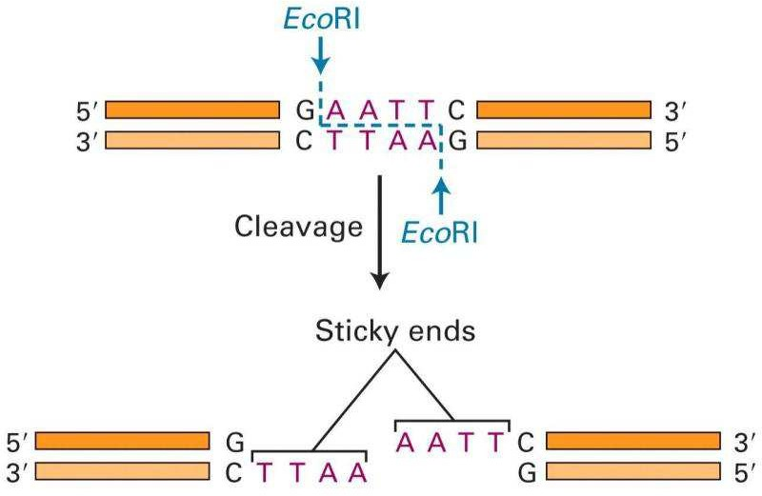
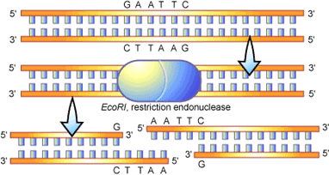
Exemple: l’enzyme EcoRI
- L’enzymes de restrictions EcoRI reconnait et coupe une séquence bien
spécifique de l’ADN: GAATTC

Slide 14
Enzyme | Organisme d’origine | Séquence cible (site de coupure *) 5' -- >3'
Ava I | Anabaena variabilis | C* C/T C G A/G G
Bam HI | Bacillus amyloliquefaciens | G* G A T C C
Bgl II | Bacillus globigii | A* G A T C T
Eco RI | Escherichia coli RY 13 | G* A A T T C
Eco RII | Escherichia coli R245 | * C C A/T G G
Hae III | Haemophilus aegyptius | G G * C C
Hha I | Haemophilus haemolyticus | G C G * C
Hind III | Haemophilus inflenzae Rd | A* A G C T T
Hpa I | Haemophilus parainflenzae | G T T * A A C
Kpn I | Klebsiella pneumoniae | G G T A C * C
Mbo I | Moraxella bovis | *G A T C
Pst I | Providencia stuartii | C T G C A * G
Sma I | Serratia marcescens | C C C * G G G
Sst I | Streptomyces stanford | G A G C T * C
Sal I | Streptomyces albus G | G * T C G A C
Taq I | Thermophilus aquaticus | T * C G A
Xma I | Xanthamonas malvacearum | C * C C G G G

Slide 15
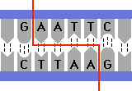
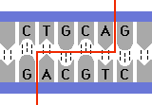
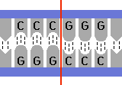
Les enzymes de restrictions
Caractéristiques:
la plupart des sites sont des séquences inversées répétées
(palindromes) cas de EcoRI:
5 ’ GAATTC 3 ’
3 ’ CTTAAG 5 ’
Coupure avec formation de bouts collants ou à bouts francs:
5’rentrant 5’sortant bout franc
3’ 5 ’ 3’ 5 ’
5 ’
3’
3’
5 ’
3’
5 ’
3’
5 ’
EcoRI
PstI
SmaI

Slide 16
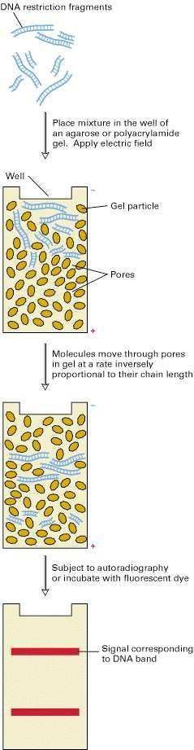
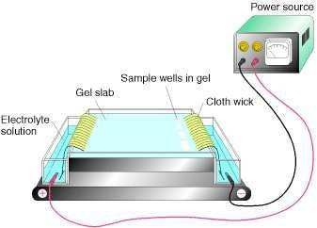
Visualisation des fragments de restriction (électrophorèse)
16
An Introduction to Genetic Analysis

Slide 17
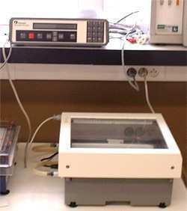
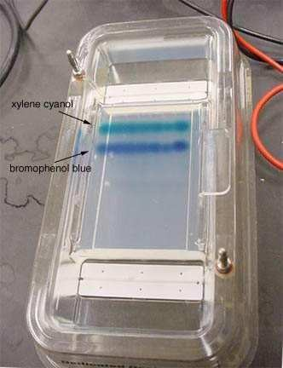
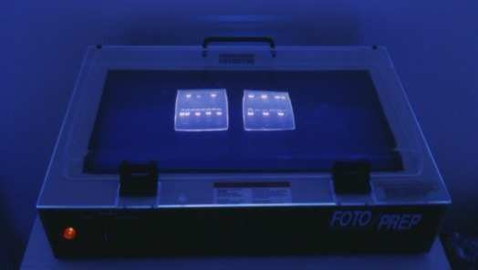
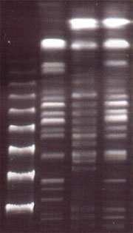
Visualisation des fragments d’ADN (électrophorèse)
L’ADN à une charge négative !!!!
Gel agarose
Banc UV
Bromure d’ethidium
17
photos

Slide 18
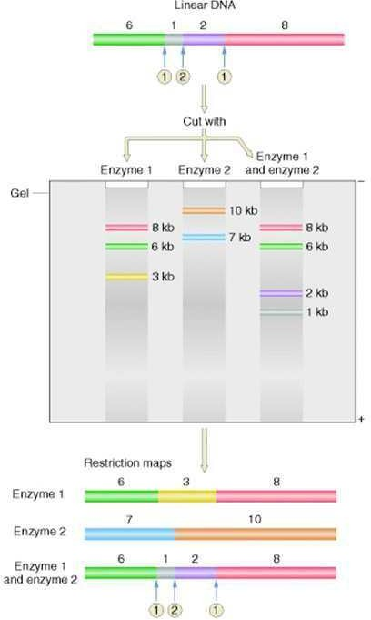
Cartographie par les enzymes de restrictions
18

Slide 19
Comment fabriquer un ADN recombinant ?
+
Vecteur
Gène
l’ADN
recombinant
19

Slide 20
Concept du clonage génétique
Récupération du gène
Clonage
+
Vecteur
Gène GH-1
l’ADN
recombinant
Transformation
Multiplication et production
Extraction
somatotropine

Slide 21
Question ?
Comment obtenir l’ADN de l’organisme donneur ? Quelles
informations portent cet ADN ?
Qu’est ce qu’une enzyme de restriction ?
Quels sont les vecteurs de clonage ?
Comment l’ADN d’intérêt et le vecteur sont-ils liés ?
Les cellules hôtes
Comment l’ADN recombinant est introduit dans une cellule hôte
et comment celle-ci se multiplie ?
Autres exemple d’intérêt du clonage ?

Slide 22
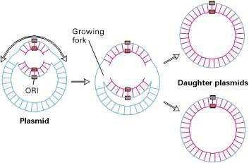

Propriétés des vecteurs de clonage
- Capables de réplication autonome dans une cellule hôte donnée (mini chromosome) (origine de réplication de type procaryotique et/ ou eucaryotique)
- Possède un polylinker ou site multiple de clonage
- Présenter un système de sélection : résistance aux antibiotiques
Molecular Cell Biology

Slide 23
Différents vecteurs de clonage
Taille maximum approximative du fragment d’ADN qui peut être
cloné dans chaque vecteur
Type de vecteur | ADN cloné en kb
Plasmide | 20
Phage lambda | 25
Cosmide | 45
Phage P1 | 100
BAC(bacterial artificial chromosome) | 300
YAC (yeast artificial chromosome) | 1000

Slide 24
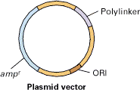
Les plasmides comme vecteurs de clonage
Caractéristiques
Molécule d’ADN de taille réduite, d'origine bactérienne.
Molécule d’ADN circulaire.
Confère la résistance à un ou plusieurs antibiotiques.
Capable de réplication autonome «un minichromosome»

Slide 25
Comment fabriquer un ADN recombinant ?
+
Vecteur
Gène
l’ADN
recombinant

Slide 26
Question ?
Comment obtenir l’ADN de l’organisme donneur ? Quelles
informations portent cet ADN ?
Qu’est ce qu’une enzyme de restriction ?
Quels sont les vecteurs de clonage ?
Comment l’ADN d’intérêt et le vecteur sont-ils liés ?
Les cellules hôtes
Comment l’ADN recombinant est introduit dans une cellule hôte
et comment celle-ci se multiplie ?
Autres exemple d’intérêt du clonage ?

Slide 27
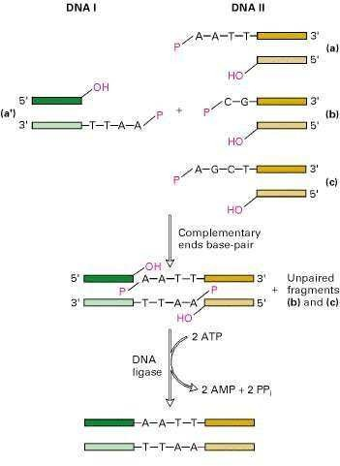
La ligation
Propriétés de la ligase
La ligase est une enzyme qui est capable de lier de façon covalente deux molécules d’ADN en une.
La ligase lie de façon covalente deux molécules ayant des extrémités compatibles
27

Slide 28
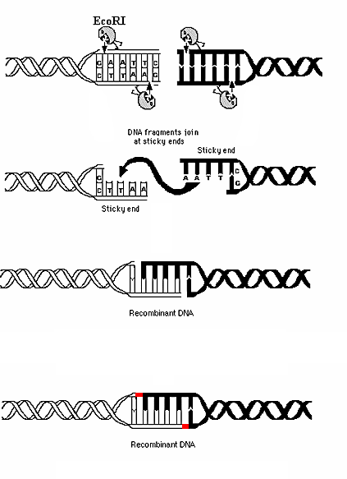
Résumé sur l’ADN recombinant
Donneur
vecteur
Coupure par les
enzymes de restrictions
Hybridation des extrémités compatibles
Ligase
28

Slide 29
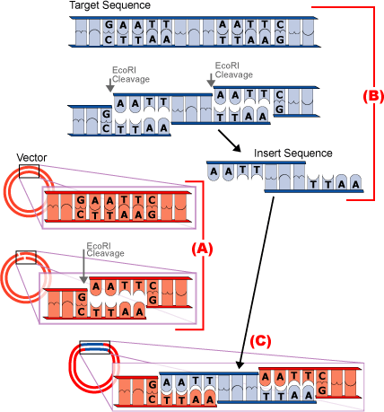
Résumé sur l’ADN recombinant
29

Slide 30
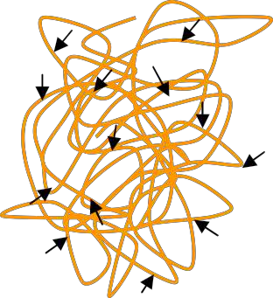





Construction d’une banque d’ADN génomique
BamH1
BamH1
Première étape:
Vecteur (plasmide)
ADN génomique
Coupure génomique plusieurs
de l’ADN par
Digestion
enzymes un
restriction et eligation doeus fragments obtenus dadnes
un vecteur de clonage.
G
C-C-T-A-G
G-A-T- C-C
G
Ligation
Ligation
G -
C-C-T-A -G
G-A-T- C-C
- G
Ligation
ADN recombinant
30

Slide 31
Question ?
Comment obtenir l’ADN de l’organisme donneur ? Quelles
informations portent cet ADN ?
Qu’est ce qu’une enzyme de restriction ?
Quels sont les vecteurs de clonage ?
Comment l’ADN d’intérêt et le vecteur sont-ils liés ?
Les cellules hôtes
Comment l’ADN recombinant est introduit dans une cellule hôte
et comment celle-ci se multiplie ?
Autres exemple d’intérêt du clonage ?

Slide 32
Les cellules hôtes
Quelles types de cellules connaissez vous?
Les procaryotes:
-Avantage: Multiplication rapide, facile a manipuler, facile à transformer.
-Problème: Pas de processus d’épissage- excision (uniquement ADNc) et ne réalise pas de modifications post-transcriptionnelles complexes (ex: glycosylation).
Les eucaryotes:
-Avantage: Processus d’épissage- excision et réalisation de modifications post- transcriptionnelles complexes (ex: glycosylation).
-Problème: Difficile à manipuler, multiplication pas toujours rapide, très difficile à
transformer.

Slide 33
Question ?
Comment obtenir l’ADN de l’organisme donneur ? Quelles
informations portent cet ADN ?
Qu’est ce qu’une enzyme de restriction ?
Quels sont les vecteurs de clonage ?
Comment l’ADN d’intérêt et le vecteur sont-ils liés ?
Les cellules hôtes
Comment l’ADN recombinant est introduit dans une cellule hôte
et comment celle-ci est sélectionné ?
Autres exemple d’intérêt du clonage ?

Slide 34
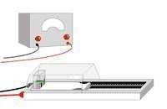

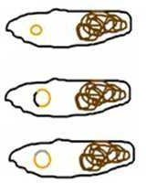

Introduction de l’ADN recombinant dans les cellules hôtes
- Transformation des cellules procaryotes.
Cas d’un vecteur plasmidique: l’ADN est introduit da traitées spécialement le plus souvent par choc thermiqu électrique.
ns les bactéries
e ou par choc
électroporateur
choc électrique
OU
+
choc thermique

Slide 35
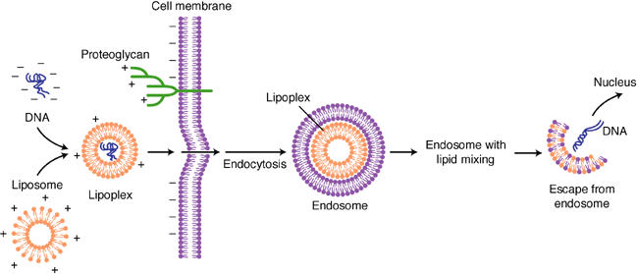
Introduction de l’ADN recombinant dans les cellules hôtes
- Transfection des cellules eucaryotes: Cas d’un vecteur YAC
YAC
L’ADN est introduit dans une vésicule lipidique appelée « liposome »
Fusion de la vésicule avec l’endosome et libération de l’ADN

Slide 36
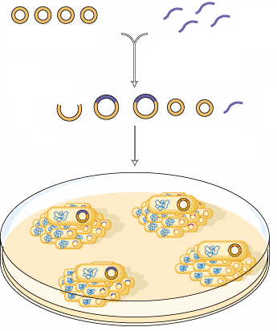
Identification des clones intéressants
Le vecteur L’ADN d’intérêt
Insertion de l’ADN dans le
vecteur
Sélection des bactéries transformée grâce au marqueur
antibiotique
du vecteur
-Seules les bactéries ayant capturé un plasmide circulaire poussent sur le milieu sélectif: Sélection
-Dans ce cas les bactéries transformées avec le vecteur ne possédant pas ou possédant l’insert sont sélectionnées --> un criblage est
Milieu sélectif
Molecular Cell Biology
nécessaire
Screen blanc-bleu
36

Slide 37



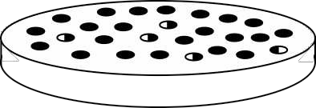
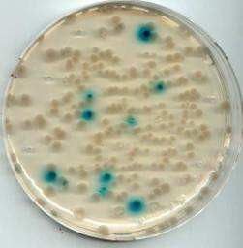
Construction d’une banque d’ADN génomique
Deuxième étape :
Insertion des molécules recombinantes dans les bactéries hôtes par transformation.
Transformation
Sélection et identification des clones ayant récupérés une molécule d’ADN recombinante et d’éliminer les clones ayant récupérés un vecteur « vide » (ex screen blanc/bleu ).
ADN
recombinant 1
ADN
recombinant 2
Sélection
…
Les bleues ne contiennent que le plasmide « vide »
Antibiotique + X-gal

Slide 38
Question ?
Comment obtenir l’ADN de l’organisme donneur ? Quelles
informations portent cet ADN ?
Qu’est ce qu’une enzyme de restriction ?
Quels sont les vecteurs de clonage ?
Comment l’ADN d’intérêt et le vecteur sont-ils liés ?
Les cellules hôtes
Comment l’ADN recombinant est introduit dans une cellule hôte
et comment celle-ci est sélectionné ?
Autres exemple d’intérêt du clonage ?

Slide 39
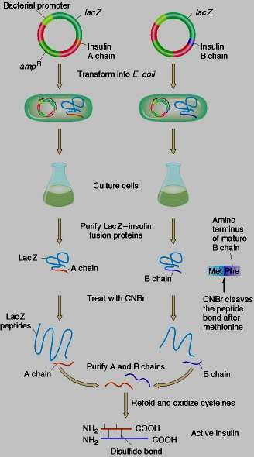
Exemple de l’insuline
39

Slide 40
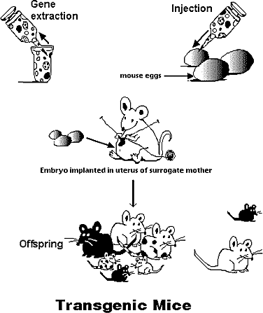
Création d’animaux transgéniques

Slide 41
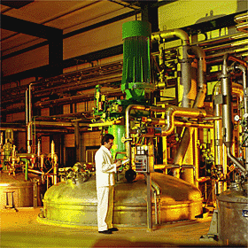
Autres exemples
Levures et bactéries utilisées comme usines:
production d'antibiotiques -pénicilline, tétracycline-, d'enzymes comme lipases -lessives-...

